Slide 1

GTIII
Chuỗi và
Phương trình vi phân

Slide 2

§3
Chuỗi có dấu bất kỳ
3.1. Chuỗi đan dấu
Viện Toán ứng dụng và Tin học, Đại học Bách Khoa Hà Nội

Slide 3
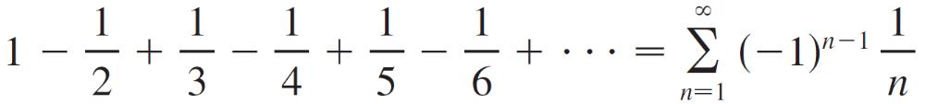
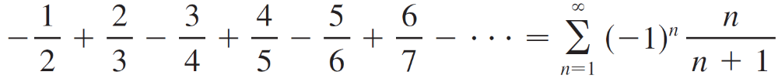
Chuỗi đan dấu
Trong phần này, chúng ta sẽ làm việc với những chuỗi mà các số hạng không nhất thiết là số dương, cụ thể là các chuỗi đan dấu, nghĩa là dấu của các số hạng luân phiên nhau âm và dương.
Chuỗi đan dấu là chuỗi có các số hạng luân phiên nhau âm và dương. Sau đây là hai ví dụ:

Slide 4
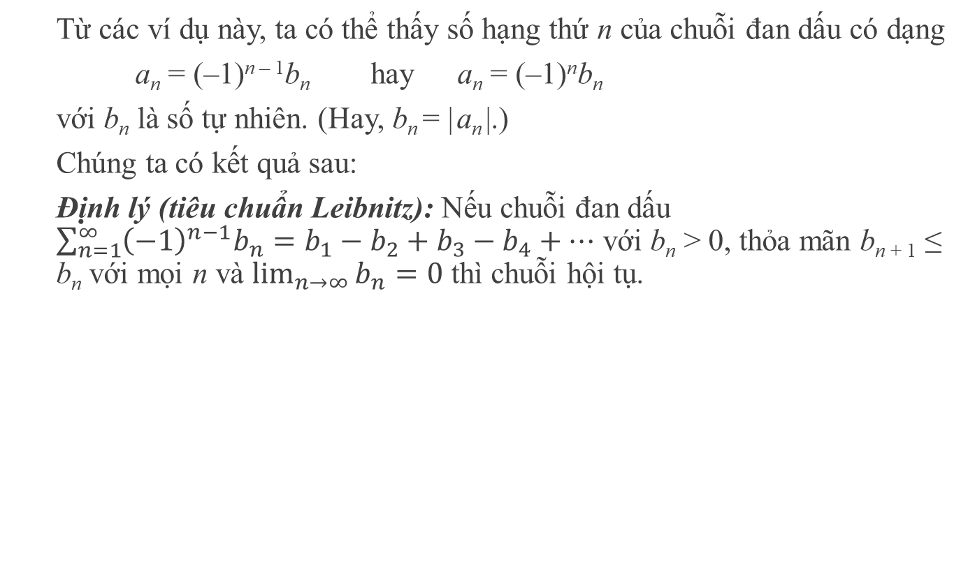
Chuỗi đan dấu

Slide 5
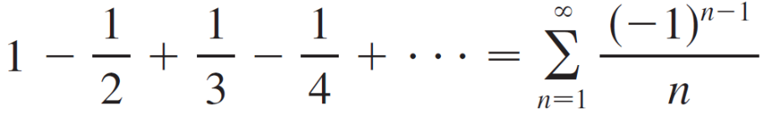
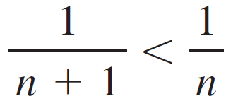
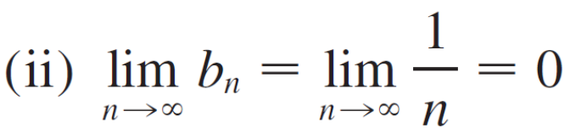
Ví dụ
Chuỗi đan dấu điều hòa
thỏa mãn
(i) b_{n + 1} < b_{n} do
(ii)
Nên chuỗi là hội tụ theo tiêu chuẩn Leibnitz

Slide 6
§3
Chuỗi có dấu bất kỳ
3.2. Hội tụ tuyệt đối và bán hội tụ
Viện Toán ứng dụng và Tin học, Đại học Bách Khoa Hà Nội

Slide 7
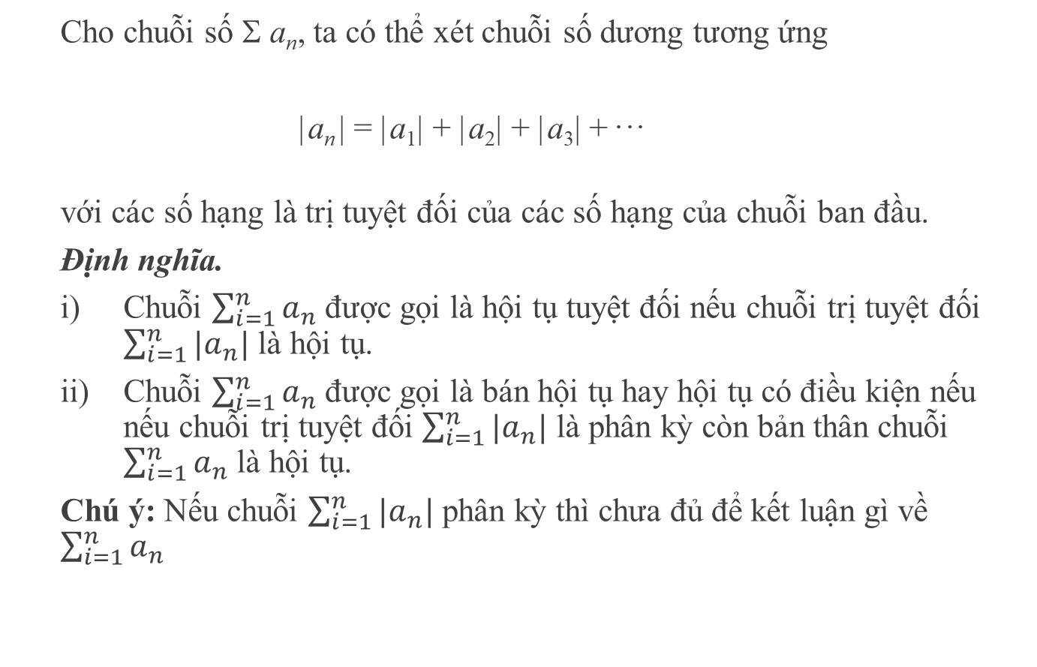

Hội tụ tuyệt đối và bán hội tụ

Slide 8
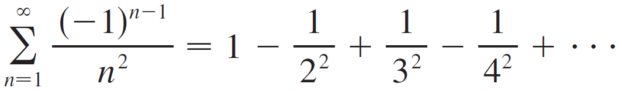
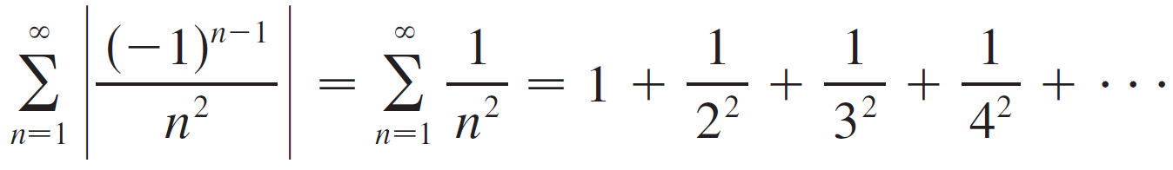
Ví dụ
Chuỗi
là hội tụ tuyệt đối bởi vì chuỗi
là hội tụ.

Slide 9
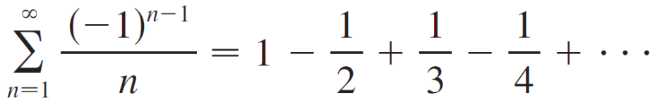
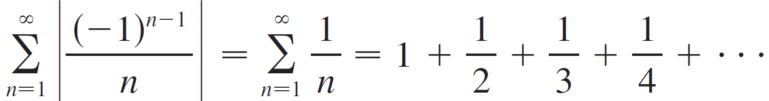
Ví dụ
Ta biết rằng chuỗi đan dấu điều hòa
là hội tụ nhưng không hội tụ tuyệt đối do chuỗi trị tuyệt đối tương ứng
là chuỗi điều hòa phân kỳ nên chuỗi đan dấu điều hòa là bán hội tụ.
Kết quả sau cho thấy một chuỗi hội tụ tuyệt đối là hội tụ.
Định lý: Nếu chuỗi hội tụ tuyệt đối thì cũng hội tụ.
Hệ quả: Nếu chuỗi là phân kỳ thì chuỗi trị tuyệt đối cũng phân kỳ

Slide 10
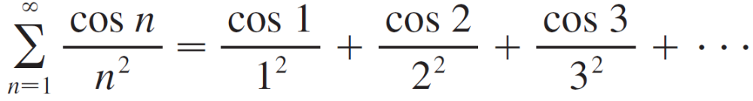
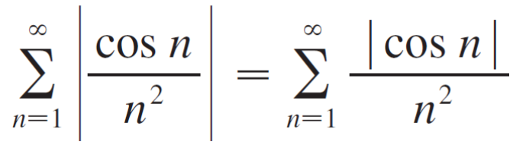
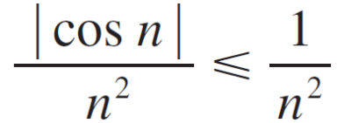
Ví dụ
Xét tính hội tụ của chuỗi số sau
Lời giải:
Để ý rằng chuỗi có cả các số hạng dương và âm nhưng không phải chuỗi đan dấu. (Số hạng đầu dương, nhưng ba số hạng sau âm, ba số hạng tiếp lại dương: dấu thay đổi không theo quy luật.)
Ta có thể áp dụng tiêu chuẩn so sánh cho tính hội tụ tuyệt đối.
do | cos n | ≤ 1 với mọi n, ta có
Ta biết rằng chuỗi Σ 1/n² hội tụ, do đó chuỗi Σ | cos n |/n² hội tụ theo tiêu chuẩn so sánh.
Do đó chuỗi Σ (cos n)/n² hội tụ tuyệt đối và cũng hội tụ.

Slide 11
§3
Chuỗi có dấu bất kỳ
3.3. Tiêu chuẩn D’arlembert
Viện Toán ứng dụng và Tin học, Đại học Bách Khoa Hà Nội

Slide 12
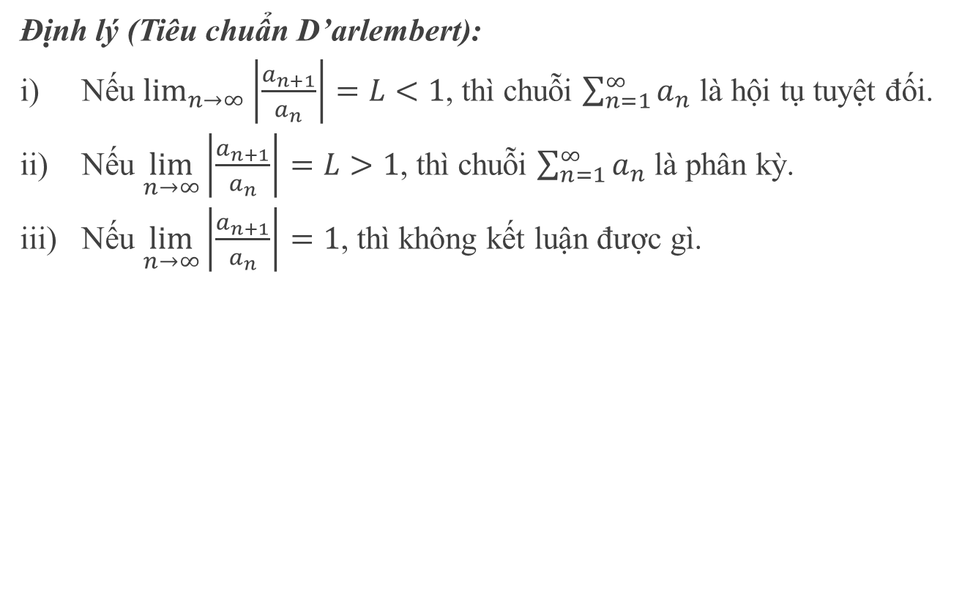
Tiêu chuẩn D’arlembert

Slide 13
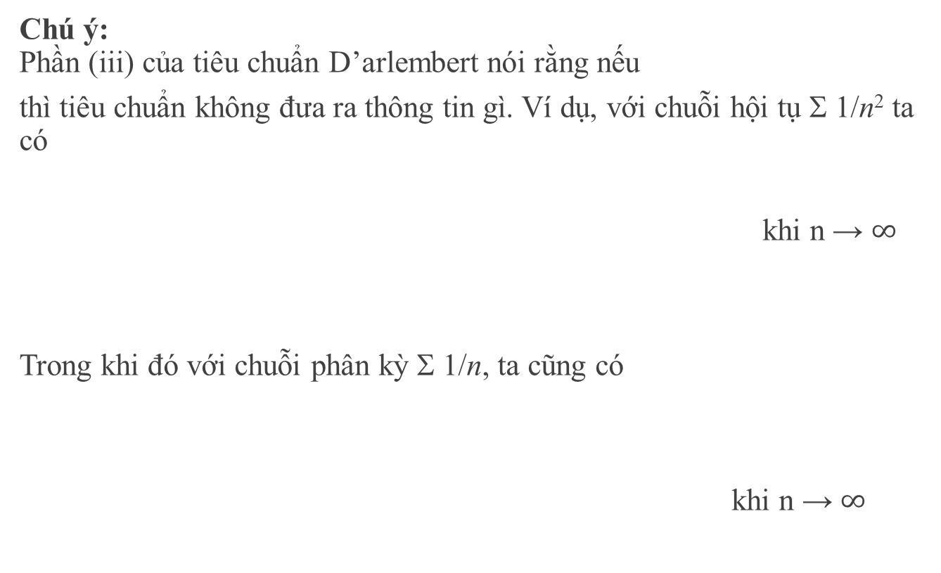

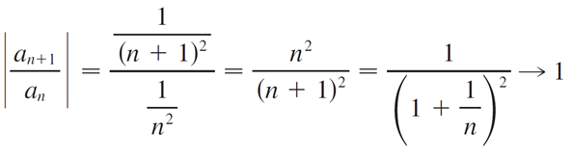
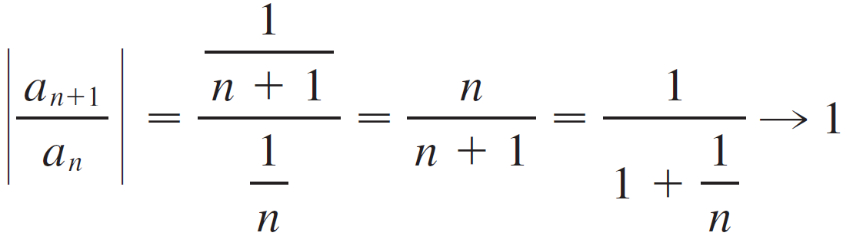
Tiêu chuẩn D’arlembert

Slide 14
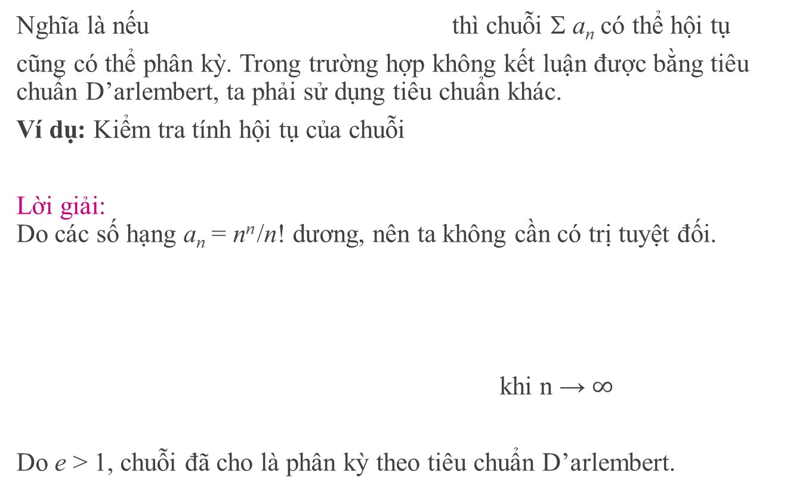

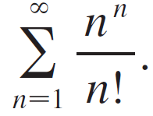
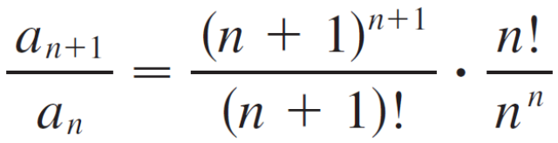
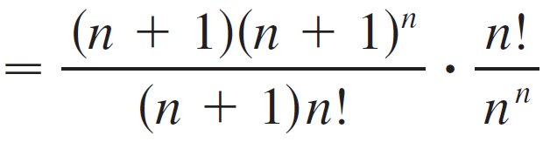
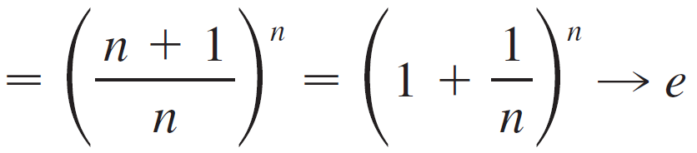
Tiêu chuẩn D’arlembert

Slide 15
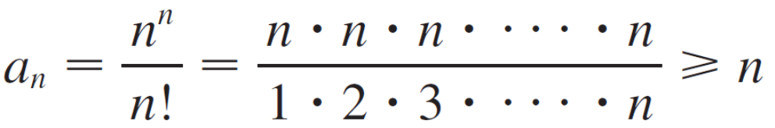

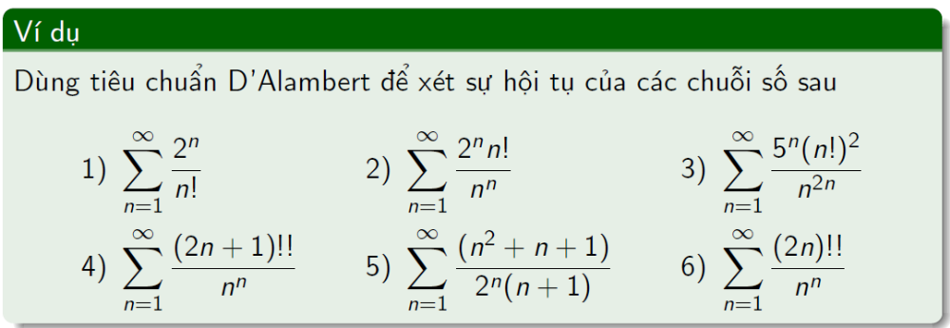
Tiêu chuẩn D’arlembert
Chú ý:
Ta có cách đơn giản hơn để làm ví dụ trên. Do
nghĩa là a_{n} không dần về 0 khi n . Do đó, chuỗi đã cho là phân kỳ.

Slide 16
§3
Chuỗi có dấu bất kỳ
3.4. Tiêu chuẩn Cauchy
Viện Toán ứng dụng và Tin học, Đại học Bách Khoa Hà Nội

Slide 17
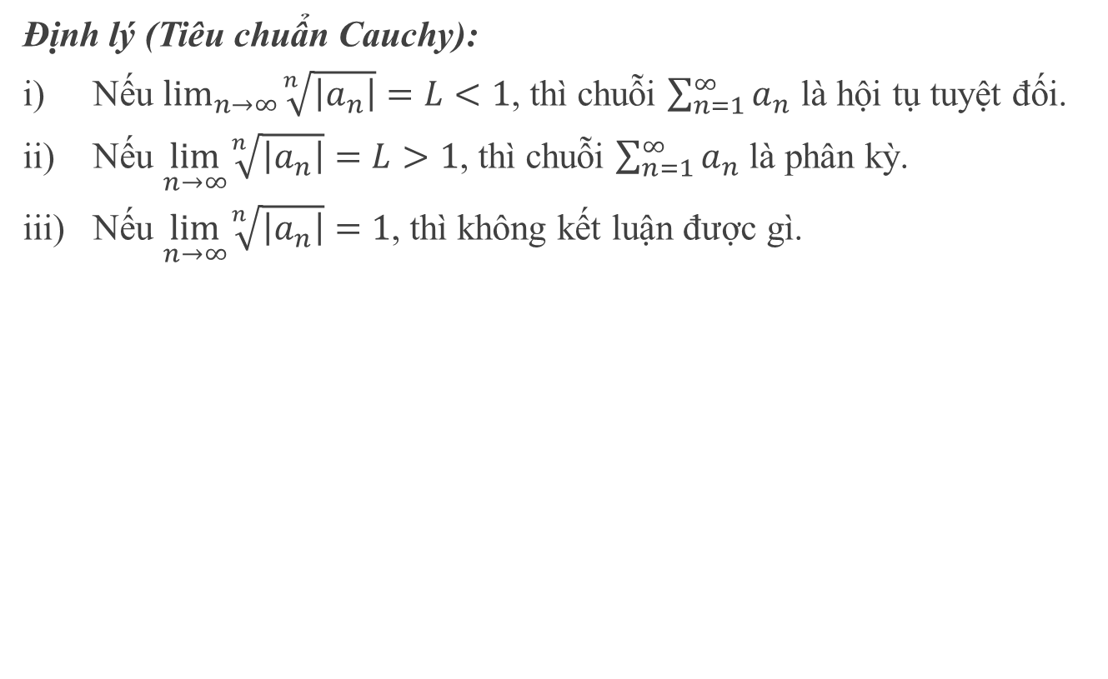
Tiêu chuẩn Cauchy

Slide 18

Tiêu chuẩn Cauchy
Nếu then phần (iii) của tiêu chuẩn Cauchy nói rằng chúng
ta không kết luận được gì. Chuỗi Σ a_{n} có thể hội tụ hoặc phân kỳ.
Lưu ý rằng nếu L = 1 trong tiêu chuẩn D’arlembert thì không nên thử tiêu chuẩn Cauchy vì L sẽ lại bằng 1. Tương tự, nếu L = 1 trong tiêu chuẩn Cauchy thì cũng không nên thử tiêu chuẩn D’arlembert bởi việc đó cũng sẽ dẫn tới that bại.)

Slide 19
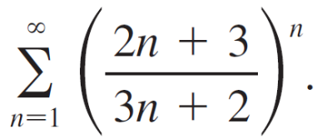
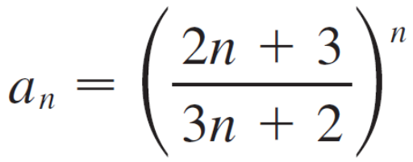
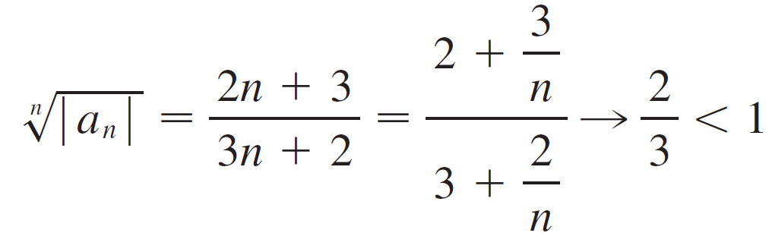
Ví dụ
Xét tính hội tụ của chuỗi
Lời giải:
Do đó chuỗi đã cho là hội tụ theo tiêu chuẩn Cauchy.

Slide 20
Ví dụ
Xét tính hội tụ của chuỗi
Lời giải:
Do đó chuỗi đã cho là hội tụ theo tiêu chuẩn Cauchy.

Slide 21
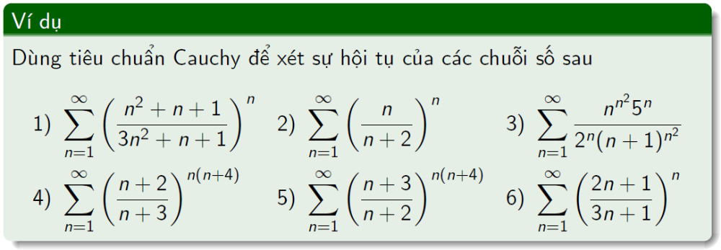
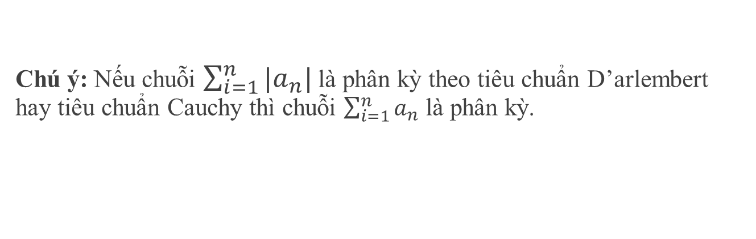
Ví dụ

Slide 22
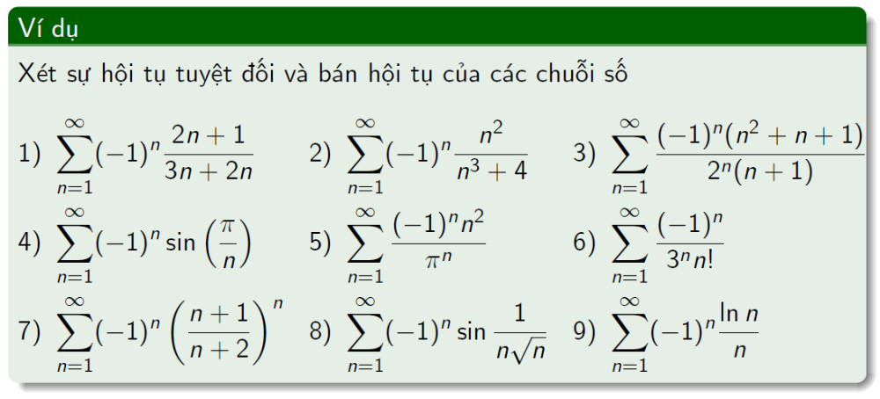
Ví dụ

Slide 23
§3
Chuỗi có dấu bất kỳ
3.4. Tại sao lại là hội tụ có điều kiện?
Viện Toán ứng dụng và Tin học, Đại học Bách Khoa Hà Nội

Slide 24
Sắp xếp lại
Câu hỏi là khi nào một chuỗi là hội tụ tuyệt đối hay có điều kiện cũng tương tự như câu hỏi khi nào một chuỗi có đặc điểm tương tự tổng hữu hạn.
Nếu chúng ta sắp xếp lại số hạng của một tổng hữu hạn, đương nhiên giá trị của tổng là không đổi. Nhưng điều này không đúng với chuỗi.

Slide 25


Sắp xếp lại
Sắp xếp lại một chuỗi Σ a_{n} là việc thay đổi thứ tự các số hạng của chuỗi. Ví dụ, một sự sắp xếp lại của Σ a_{n}:
a₁ + a₂ + a₅ + a₃ + a₄ + a₁₅ + a₆ + a₇ + a₂₀ + . . .
Ta có
nếu Σ a_{n} là hội tụ tuyệt đối với tổng s,
thì bất kỳ sắp xếp lại nào của Σ a_{n} cũng có tổng s.
Tuy nhiên, với chuỗi bán hội tụ, việc sắp xếp lại có thể đưa tới giá trị tổng khác. Ví dụ, xét chuỗi đan dấu điều hòa
Nếu ta nhân chuỗi này với If ta được

Slide 26
Sắp xếp lại
Thêm số hạng 0 vào, ta có
Bây giờ cộng với chuỗi ban đầu:
ta được
chú ý rằng chuỗi này chính là chuỗi ban đầu được sắp xếp lại sao cho mỗi số hạng âm thì đặt sau hai số hạng dương. Tuy nhiên, tổng đã thay đổi. Ta có kết quả sau:
Định lý (Riemann): Nếu chuỗi Σ a_{n} là bán hội tụ và r là số thực bất kỳ nào đó thì luôn tồn tại cách sắp xếp lại chuỗi Σ a_{n} sao cho tổng là r.

